Slide 1
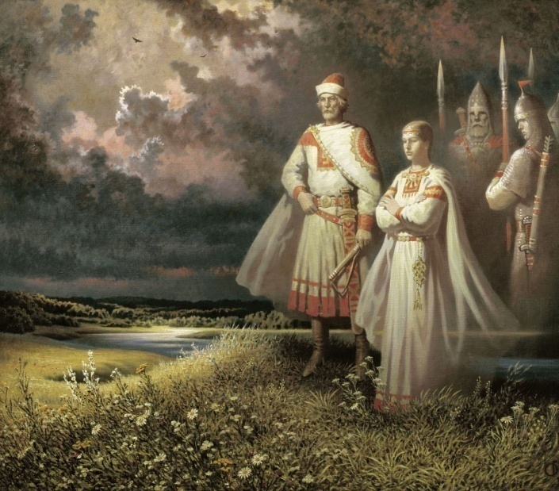
«Слово о полку Игореве»
Кальт Татьяна Гавриловна, учитель русского языка и литературы МБОУ «СОШ № 17» г.Усть-Илимска Иркутской области

Slide 2

Для вывода текста на слайд нажмите на квадратик с цифрой.
Прочтите, наберите с клавиатуры соответствующие буквы ответа.
После выполнения задания перейдите на следующий слайд по стрелке

Slide 3

1
11
Заговор, мятеж князей
10
12
1
2
К
Р
А
М
О
Л
А
3
4
13
14
5
15
16
6
7
8
9
А
Б
В
Г
Д
Е
Ё
Ж
З
И
Й
К
Л
М
Н
О
П
Р
С
Т
У
Ф
Х
Ц
Ч
Ш
Щ
Ь
Ы
Ъ
Э
Ю
Я

Slide 4

2
11
10
12
1
2
Княжеское
знамя
К
Р
А
М
О
Л
А
С
Т
Я
Г
3
4
13
14
5
15
16
6
7
8
9
А
Б
В
Г
Д
Е
Ё
Ж
З
И
Й
К
Л
М
Н
О
П
Р
С
Т
У
Ф
Х
Ц
Ч
Ш
Щ
Ь
Ы
Ъ
Э
Ю
Я

Slide 5

3
11
10
12
Чехлы
для мечей
1
2
К
Р
А
М
О
Л
А
С
Т
Я
Г
3
Н
О
Ж
Н
Ы
4
13
14
5
15
16
6
7
8
9
А
Б
В
Г
Д
Е
Ё
Ж
З
И
Й
К
Л
М
Н
О
П
Р
С
Т
У
Ф
Х
Ц
Ч
Ш
Щ
Ь
Ы
Ъ
Э
Ю
Я

Slide 6
4
11
10
12
Княжение
в Древней
Руси
1
2
К
Р
А
М
О
Л
А
С
Т
Я
Г
3
Н
О
Ж
Н
Ы
4
П
Р
Е
С
Т
О
Л
13
14
5
15
16
6
7
8
9
А
Б
В
Г
Д
Е
Ё
Ж
З
И
Й
К
Л
М
Н
О
П
Р
С
Т
У
Ф
Х
Ц
Ч
Ш
Щ
Ь
Ы
Ъ
Э
Ю
Я

Slide 7

5
11
10
12
Зверь
—
пардус
1
2
К
Р
А
М
О
Л
А
С
Т
Я
Г
3
Н
О
Ж
Н
Ы
4
П
Р
Е
С
Т
О
Л
13
14
5
15
16
Г
Е
П
А
Р
Д
6
7
8
9
А
Б
В
Г
Д
Е
Ё
Ж
З
И
Й
К
Л
М
Н
О
П
Р
С
Т
У
Ф
Х
Ц
Ч
Ш
Щ
Ь
Ы
Ъ
Э
Ю
Я

Slide 8
6
11
10
12
Головной убор
воина
1
2
К
Р
А
М
О
Л
А
С
Т
Я
Г
3
Н
О
Ж
Н
Ы
4
П
Р
Е
С
Т
О
Л
13
14
5
15
16
Г
Е
П
А
Р
Д
6
Ш
Е
Л
О
М
7
8
9
А
Б
В
Г
Д
Е
Ё
Ж
З
И
Й
К
Л
М
Н
О
П
Р
С
Т
У
Ф
Х
Ц
Ч
Ш
Щ
Ь
Ы
Ъ
Э
Ю
Я

Slide 9

7
11
10
12
1
Плач по умершим
2
К
Р
А
М
О
Л
А
С
Т
Я
Г
3
Н
О
Ж
Н
Ы
4
П
Р
Е
С
Т
О
Л
13
14
5
15
16
Г
Е
П
А
Р
Д
6
Ш
Е
Л
О
М
7
Ж
Е
Л
Я
8
9
А
Б
В
Г
Д
Е
Ё
Ж
З
И
Й
К
Л
М
Н
О
П
Р
С
Т
У
Ф
Х
Ц
Ч
Ш
Щ
Ь
Ы
Ъ
Э
Ю
Я

Slide 10

8
11
10
12
Обращение Святослава
к князьям
1
2
К
Р
А
М
О
Л
А
С
Т
Я
Г
3
Н
О
Ж
Н
Ы
4
П
Р
Е
С
Т
О
Л
13
14
5
15
16
Г
Е
П
А
Р
Д
6
Ш
Е
Л
О
М
7
Ж
Е
Л
Я
8
С
Л
О
В
О
9
А
Б
В
Г
Д
Е
Ё
Ж
З
И
Й
К
Л
М
Н
О
П
Р
С
Т
У
Ф
Х
Ц
Ч
Ш
Щ
Ь
Ы
Ъ
Э
Ю
Я

Slide 11

9
11
10
12
Сражение, битва
1
2
К
Р
А
М
О
Л
А
С
Т
Я
Г
3
Н
О
Ж
Н
Ы
4
П
Р
Е
С
Т
О
Л
13
14
5
15
16
Г
Е
П
А
Р
Д
6
Ш
Е
Л
О
М
7
Ж
Е
Л
Я
8
С
Л
О
В
О
9
Б
Р
А
Н
Ь
А
Б
В
Г
Д
Е
Ё
Ж
З
И
Й
К
Л
М
Н
О
П
Р
С
Т
У
Ф
Х
Ц
Ч
Ш
Щ
Ь
Ы
Ъ
Э
Ю
Я

Slide 12

10
11
10
12
Половецкий хан, внук Шарухана
1
2
К
Р
А
М
О
Л
А
С
Т
Я
Г
3
Н
О
Ж
Н
Ы
4
П
Р
Е
С
Т
О
Л
13
Н
14
Ч
5
15
16
Г
Е
П
А
Р
Д
К
6
Ш
Е
Л
О
М
7
Ж
Е
Л
Я
8
С
Л
О
В
О
9
Б
Р
А
Н
Ь
А
Б
В
Г
Д
Е
Ё
Ж
З
И
Й
К
Л
М
Н
О
П
Р
С
Т
У
Ф
Х
Ц
Ч
Ш
Щ
Ь
Ы
Ъ
Э
Ю
Я

Slide 13

11
Олице- тво-рение скорби
11
10
12
К
1
2
К
Р
А
М
О
Л
А
С
Т
Я
Г
3
Н
О
Ж
Н
Ы
4
П
Р
Е
С
Т
О
Л
13
Н
Н
14
Ч
А
5
15
16
Г
Е
П
А
Р
Д
К
6
Ш
Е
Л
О
М
7
Ж
Е
Л
Я
8
С
Л
О
В
О
9
Б
Р
А
Н
Ь
А
Б
В
Г
Д
Е
Ё
Ж
З
И
Й
К
Л
М
Н
О
П
Р
С
Т
У
Ф
Х
Ц
Ч
Ш
Щ
Ь
Ы
Ъ
Э
Ю
Я

Slide 14

12
11
10
12
Бог ветра у древних славян
К
1
2
К
Р
А
М
О
Л
А
С
Т
Я
Г
3
Н
О
Ж
Н
Ы
4
П
Р
Е
С
Т
О
Л
13
Н
Н
Р
14
Ч
А
И
5
15
16
Г
Е
П
А
Р
Д
Б
К
6
Ш
Е
Л
О
М
Г
7
Ж
Е
Л
Я
8
С
Л
О
В
О
9
Б
Р
А
Н
Ь
А
Б
В
Г
Д
Е
Ё
Ж
З
И
Й
К
Л
М
Н
О
П
Р
С
Т
У
Ф
Х
Ц
Ч
Ш
Щ
Ь
Ы
Ъ
Э
Ю
Я

Slide 15

13
11
10
12
Птица, чей крик, как
звук телег
«в полуночи»
К
1
2
К
Р
А
М
О
Л
А
С
Т
Я
Г
3
Н
О
Ж
Н
Ы
4
П
Р
Е
С
Т
О
Л
13
Н
Н
Р
14
Л
Ч
А
И
5
15
16
Г
Е
П
А
Р
Д
Б
Б
К
6
Ш
Е
Л
О
М
Е
Г
Д
7
Ж
Е
Л
Я
8
С
Л
О
В
О
Ь
9
Б
Р
А
Н
Ь
А
Б
В
Г
Д
Е
Ё
Ж
З
И
Й
К
Л
М
Н
О
П
Р
С
Т
У
Ф
Х
Ц
Ч
Ш
Щ
Ь
Ы
Ъ
Э
Ю
Я

Slide 16

14
11
10
12
К
Княжеское войско
1
2
К
Р
А
М
О
Л
А
С
Т
Я
Г
3
Н
О
Ж
Н
Ы
4
П
Р
Е
С
Т
О
Л
13
Н
Н
Р
14
Л
Ч
А
И
5
15
16
Г
Е
П
А
Р
Д
Б
Б
К
Р
6
Ш
Е
Л
О
М
Е
У
Г
Д
7
Ж
Е
л
Я
8
С
Л
О
В
О
Ь
И
Н
9
Б
Р
А
Н
Ь
А
Б
В
Г
Д
Е
Ё
Ж
З
И
Й
К
Л
М
Н
О
П
Р
С
Т
У
Ф
Х
Ц
Ч
Ш
Щ
Ь
Ы
Ъ
Э
Ю
Я

Slide 17

15
11
10
12
Место,
за которым скрылась Русская земля
К
1
2
К
Р
А
М
О
Л
А
С
Т
Я
Г
3
Н
О
Ж
Н
Ы
4
П
Р
Е
С
Т
О
Л
13
Н
Н
р
14
Л
Ч
А
И
5
15
16
Г
Е
П
А
Р
Д
Б
Б
К
Р
Х
6
Ш
Е
Л
О
М
Е
У
О
Г
Д
7
Ж
Е
Л
Я
8
С
Л
О
В
О
Ь
И
М
Н
9
Б
Р
А
Н
Ь
А
Б
В
Г
Д
Е
Ё
Ж
З
И
Й
К
Л
М
Н
О
П
Р
С
Т
У
Ф
Х
Ц
Ч
Ш
Щ
Ь
Ы
Ъ
Э
Ю
Я

Slide 18

16
11
Сооружение, созданное на болоте «покры-валами и плащами»
10
12
К
1
2
К
Р
А
М
О
Л
А
С
Т
Я
Г
3
Н
О
Ж
Н
Ы
4
П
Р
Е
С
Т
О
Л
13
Н
Н
Р
14
Л
Ч
А
И
5
15
16
Г
Е
П
А
Р
Д
Б
Б
К
Р
Х
6
Ш
Е
Л
о
М
Е
У
О
Г
О
Д
7
Ж
Е
Л
Я
8
С
Л
О
В
О
Ь
И
М
Т
Н
9
Б
Р
А
Н
Ь
А
Б
В
Г
Д
Е
Ё
Ж
З
И
Й
К
Л
М
Н
О
П
Р
С
Т
У
Ф
Х
Ц
Ч
Ш
Щ
Ь
Ы
Ъ
Э
Ю
Я

Slide 19
Использованные источники:
Заболоцкий Н.А. Перевод. Слово о полку Игореве. Литература 9 класс – учебник для общеобразовательных учреждений . Часть 1. Под редакцией В.Я.Коровиной – М.: Просвещение, 2011.
http://it-n.ru/communities.aspx?cat_no=236875&d_no=382134&ext=Attachment.aspx?Id=195913 - Миропольская И.А. МК «Создание КОР (креативных образовательных ресурсов)» Сеть творческих учителей.
http://slavs.org.ua/olshanskiy - Борис Ольшанский «Тени забытых предков»

